Slide 1
Mapeamento 2D Por Sensoriamento à Laser
Otávio Gonçalvez Vicente Ribeiro Filho

Slide 2
Visão geral e introdução

Slide 3
Visão geral do algoritmo
Leitura
Transformação
Clusterização
Filtragem
Linearização
Adição

Slide 4
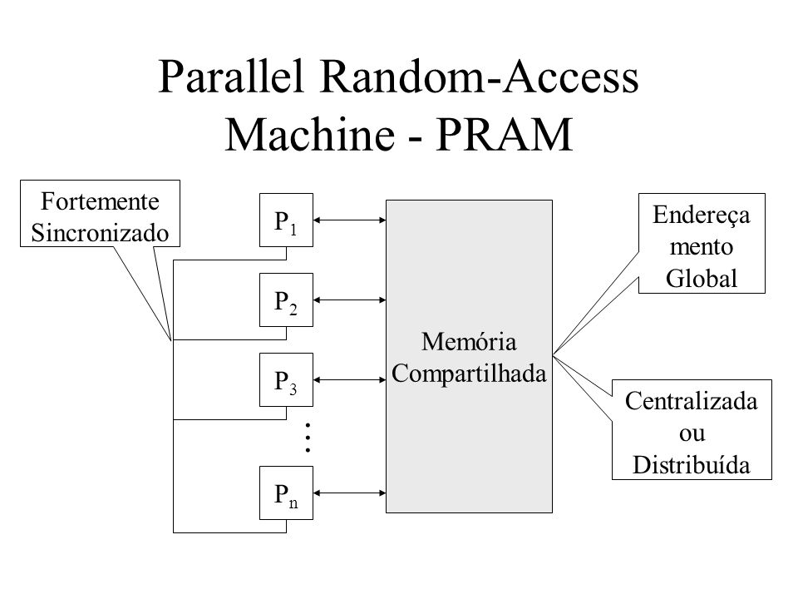
Modelo de paralelização

